Slide 1
도구의 사용법
01
R 언어 및 Rstudio 설치

Slide 2
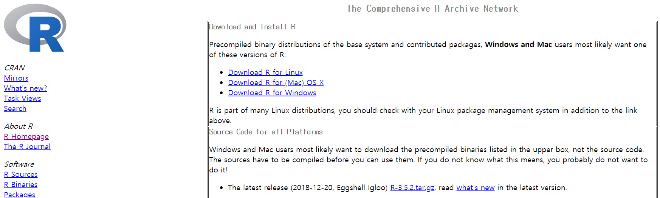
R과 Rstudio 설치
01
도구의 사용법
R download
https://cloud.r-project.org/

Slide 3
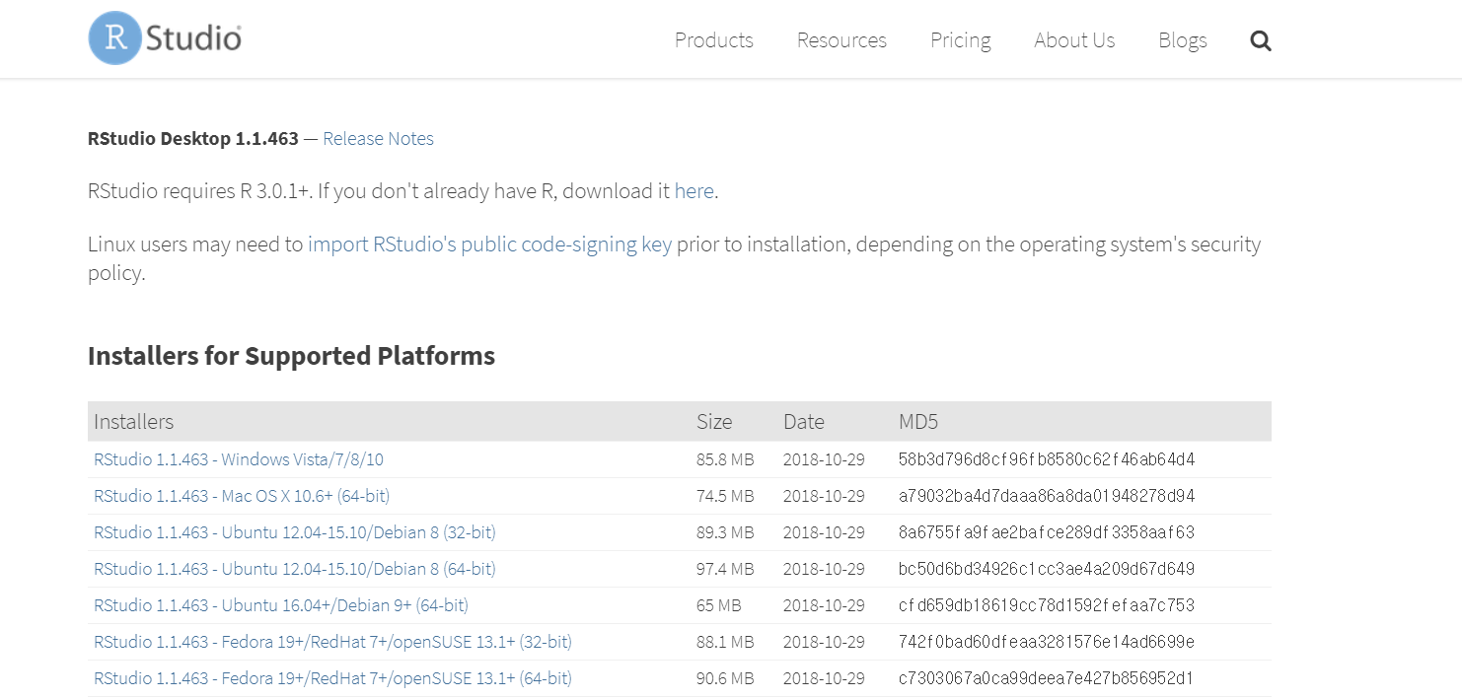
R과 Rstudio 설치
01
도구의 사용법
Rstudio download
https://www.rstudio.com/products/rstudio/download/

Slide 4
끝
01
도구의 사용법

